Slide 1


MUD
Meeting Using DeepLearning
201601364 박주영(T) 201500000 홍승환
201600599 김아연 201700000 김혜원
HERE
http://www.free-powerpoint-templates-design.com

Slide 2
목차
01
Konlpy
02
one-hot encodding
03
word embedding
04
Word2Vec
05
TF-IDF

Slide 3
1. Konlpy
Python을 이용한 오픈소스 한국어 정보처리 패키지
토큰화
불용어 처리
어간 추출
Word2Vec
토큰화
어간추출
Word2Vec

Slide 4
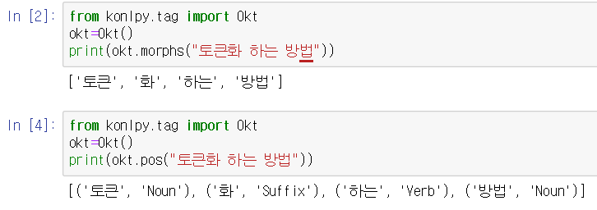
1-1 토큰화
Konlpy의 형태소 분석기 중 Okt를 이용해서 토큰화를 한다

Slide 5
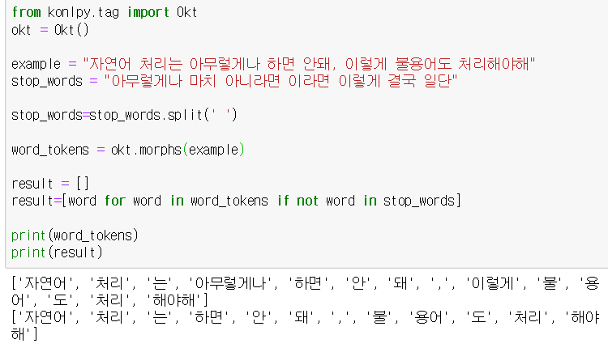
1-2 불용어 처리
불용어
큰 의미가 없다고 생각하는 단어 토큰이다
불용어 처리의 의의
조사 접미사 같은 단어들은 문장에서 자주 등장하지만 의미 분석하는데에 기여하는 바가 없는 단어들을 없애 불필요한 메모리 낭비와 탐색 시간을 줄인다

Slide 6
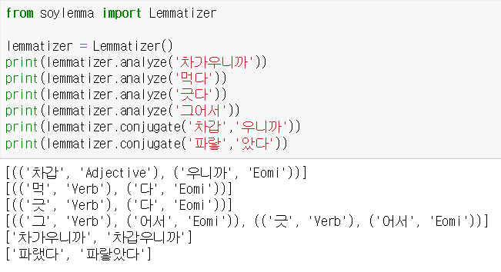
1-3 어간 추출
어간(stem) : 용언(동사, 형용사)을 활용할 때, 원칙적으로 모양이 변하지 않는 부분. 활용에서 어미에 선행하는 부분. 때론 어간의 모양도 바뀔 수 있음(예: 긋다, 긋고, 그어서, 그어라).
효과적인 텍스트 마이닝을 위해선 어간을 추출하여 다양한 형태의 단어들을 단일화하는 과정이 필요함
https://github.com/lovit/korean_lemmatizer

Slide 7
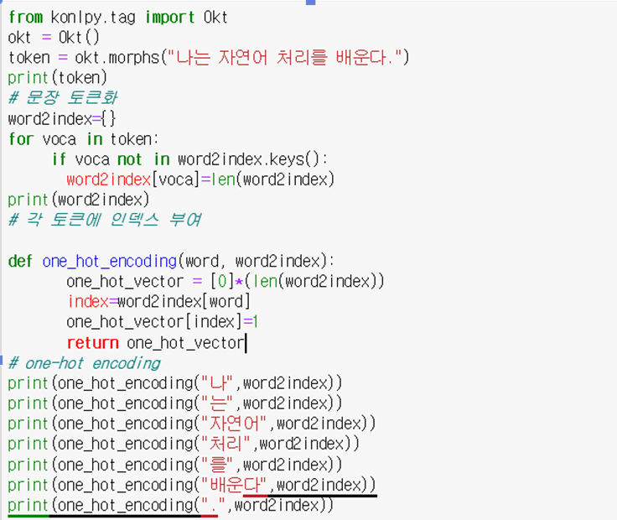
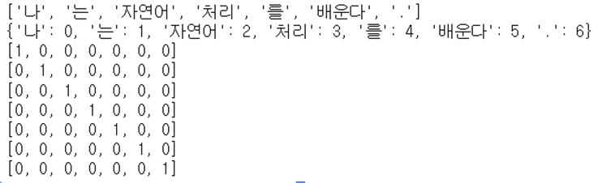
2. one-hot encoding
단어집합의 크기를 벡터의 차원으로 표현하고 각 단어마다 숫자 인덱싱 후 표현하고 싶은 단어의 자리만 1을 넣고 나머지는 0을 넣는 방식으로 단어 수가 1000개면 1000개의 차원이 필요하여 공간적 낭비가 심하고 각 단어에 의미를 담지 못하는 방식

Slide 8
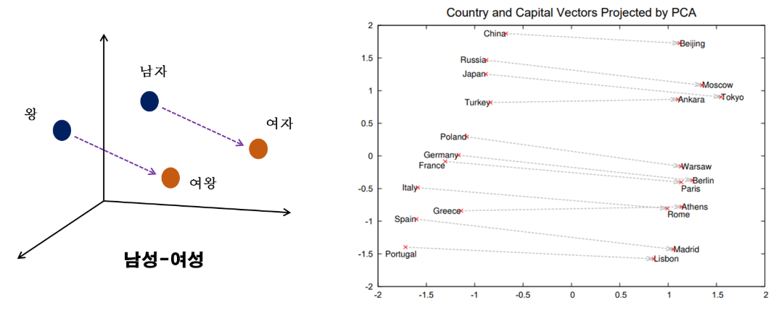
3.word embedding
one-hot encoding의 문제점을 개선하기 위한 방식으로 희소 벡터와 반대되는 개념인 밀집 표현을 사용한 기법입니다. 벡터의 차원을 단어 집합의 크기로 상정하는 것이 아니라 사용자가 직접 차원을 설정하고 저차원에 단어의 의미를 여러차원에 분산하여 표현 하여 단어간 유사도를 계산하는 방법입니다.

Slide 9
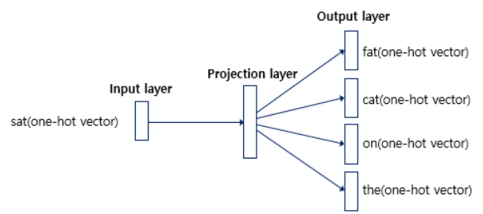
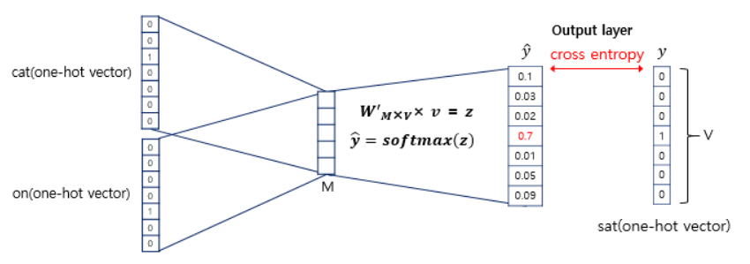
4.Word2Vec
Word Embedding의 한 종류로 Word2Vec에는 CBOW와 Skip-gram 두가지 방식이 있습니다.
CBOW
주변에 있는 단어들을 가지고 중간에 있는 단어들을 예측하는 방법
Skip-gram
중간에 있는 단어로 주변 단어들을 예측하는 방법

Slide 10
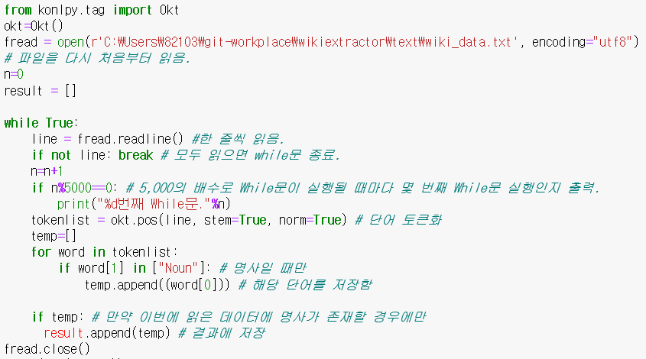
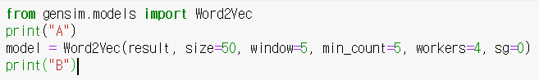
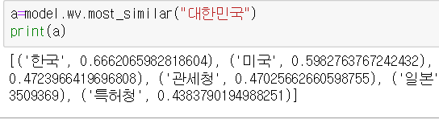
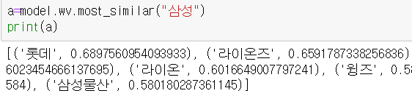
4.Word2Vec
위키피디아 한글 덤프 파일을 텍스트로 통합 하고 파일을 읽어와
명사만 저장 한후 Word2Vec으로 학습

Slide 11
5.TF-IDF
TF(단어 빈도, term frequency)는 특정한 단어가 문서 내에 얼마나 자주 등장하는지를 나타내는 값 IDF(역문서 빈도, inverse document frequency)라고 한다. 다른 문서에 자주 등장하지 않는지를 나타내는 값
TF-IDF는 TF와 IDF를 곱한 값으로 점수가 높은 단어일수록 다른 문서에는 많지 않고 해당 문서에서 자주 등장하는 단어를 의미한다.

Slide 12
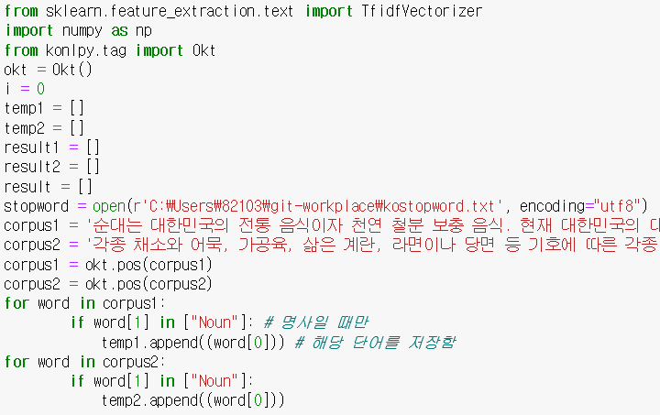
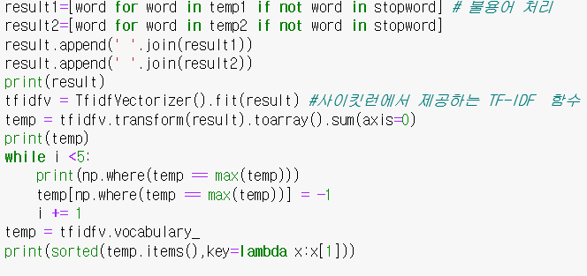
5.TF-IDF

Slide 13
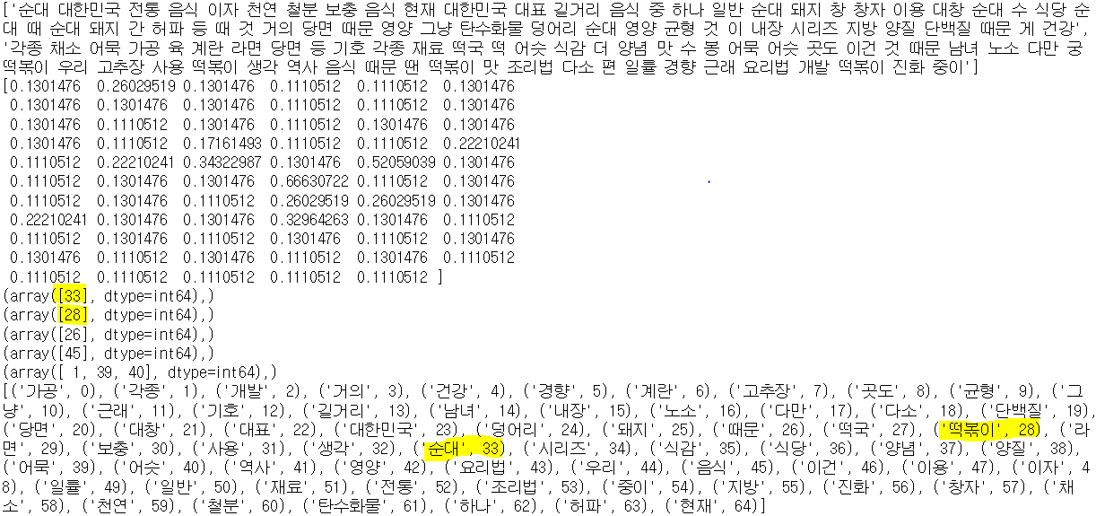
TF-IDF

Slide 14
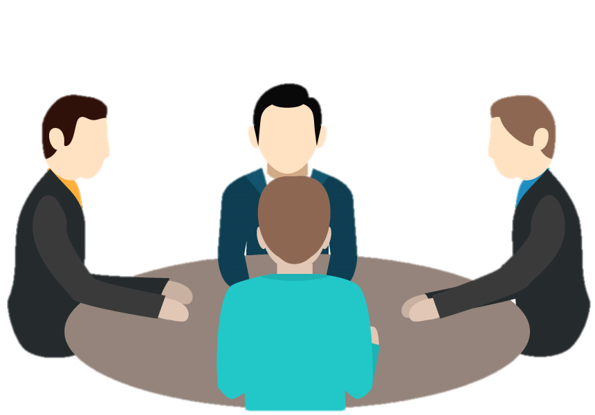
Thank You
감사합니다.
Notes:
2. 경쟁력 유리시장에 많이 없어서 더
정부지원
3.음성 + 인공지능 → 기업 업무생산성 높임… 생산성 크기때문에 사업성이 크다.1
3.

